Slide 1


  Βιοστατιστική (Θ)
ΤΕΙ Αθήνας
Ενότητα 3: Περιγραφική στατιστική
Δρ.Ευσταθία Παπαγεωργίου
Αναπληρώτρια Καθηγήτρια

Slide 2
Η ανάγκη χρήσης μεταβλητών
Έννοιες
Άγχος, μόρφωση, διατροφή κλπ
Χαρακτηριστικά
Φύλο, επάγγελμα κλπ
Μεγέθη
Ηλικία, βάρος, λιπίδια κλπ
Υπάρχει ανάγκη ποσοτικής αποτίμησης
ΜΕΤΑΒΛΗΤΕΣ

Slide 3
Περιγραφική Στατιστική
ΜΕΤΑΒΛΗΤΕΣ
(VARIABLES)
ΠΟΙΟΤΙΚΕΣ
ΠΟΣΟΤΙΚΕΣ
ΟΝΟΜΑΣΤΙΚΕΣ
ΔΙΑΤΑΞΙΜΕΣ
ΔΙΑΚΡΙΤΕΣ
ΣΥΝΕΧΕΙΣ

Slide 4
Περιγραφική Στατιστική
ΤΡΟΠΟΙ ΠΑΡΟΥΣΙΑΣΗΣ ΣΤΑΤΙΣΤΙΚΩΝ ΔΕΔΟΜΕΝΩΝ
ΠΟΙΟΤΙΚΑ ΔΕΔΟΜΕΝΑ
ΠΟΣΟΤΙΚΑ ΔΕΔΟΜΕΝΑ
ΡΑΒΔΟ
ΓΡΑΜΜΑ
ΚΥΚΛΟ
ΓΡΑΜΜΑ
ΠΟΛΥΓΩΝΟ
ΣΥΧΝΟΤΗΤΩΝ
ΙΣΤΟ
ΓΡΑΜΜΑ
ΔΙΑΓΡΑΜΜΑ
ΣΥΧΝΟΤΗΤΩΝ
ΚΥΚΛΟ
ΓΡΑΜΜΑ

Slide 5
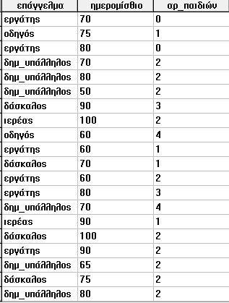
Περιγραφική Στατιστική
Παράδειγμα: Σε ένα δείγμα 20 οικογενειών από μια περιοχή της Αθήνας, το επάγγελμα του πατέρα, το ημερομίσθιο του πατέρα και ο αριθμός παιδιών της οικογένειας ήταν:

Slide 6
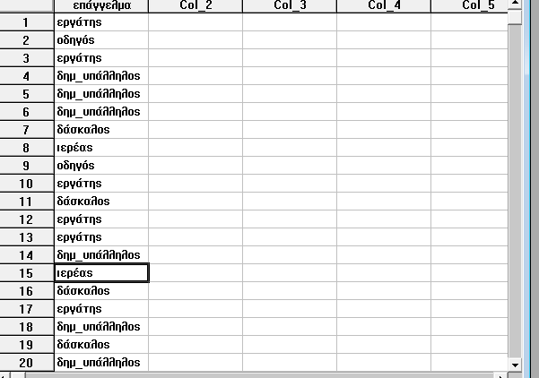
Περιγραφική Στατιστική
Στο παράδειγμα, για να εισάγουμε τη μεταβλητή «επάγγελμα», επιλέγουμε μεταβλητή τύπου character αφού πρόκειται για ποιοτική μεταβλητή, την ονομάζουμε «επάγγελμα» και στη συνέχεια πληκτρολογούμε τα δεδομένα μας:

Slide 7
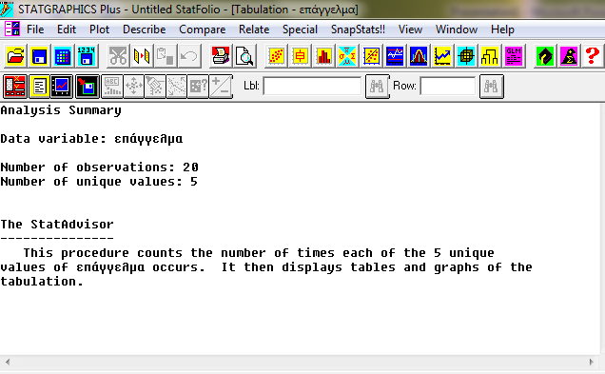
Περιγραφική Στατιστική
Η ανάλυση που προκύπτει άμεσα είναι η ακόλουθη:

Slide 8
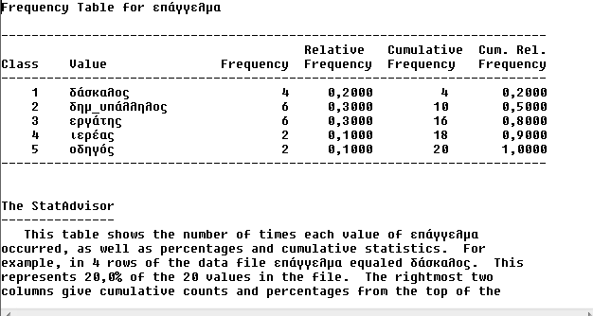
Περιγραφική Στατιστική
Και ο πίνακας συχνοτήτων:

Slide 9
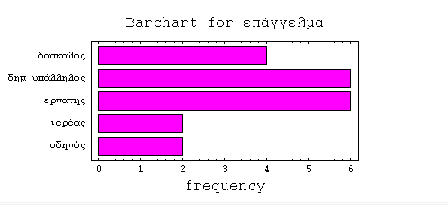
Περιγραφική Στατιστική
Και το ραβδόγραμμα συχνοτήτων:

Slide 10
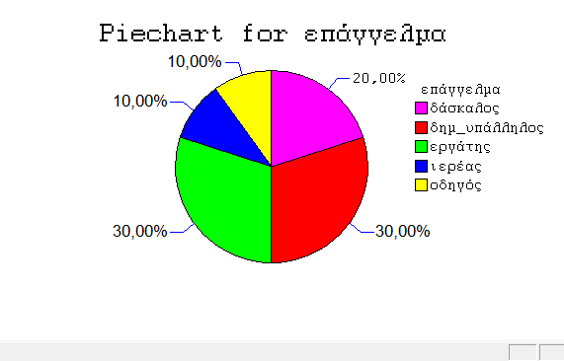
Περιγραφική Στατιστική
Και το κυκλόγραμμα (πίτα) συχνοτήτων:

Slide 11
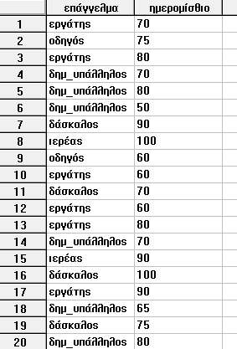
Περιγραφική Στατιστική
Συνεπώς έχουμε εισάγει τις δύο μεταβλητές και έχουμε αυτή την εικόνα:

Slide 12
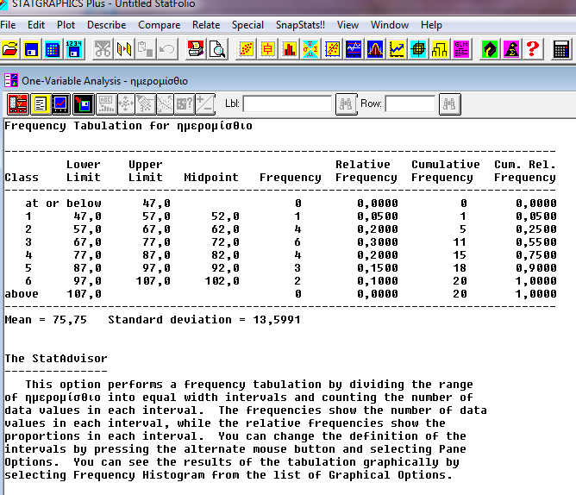
1. Introduction

Slide 13
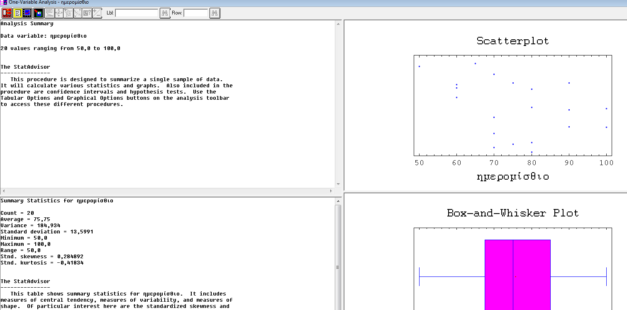
Περιγραφική Στατιστική
By default εμφανίζεται η παρακάτω ανάλυση:

Slide 14
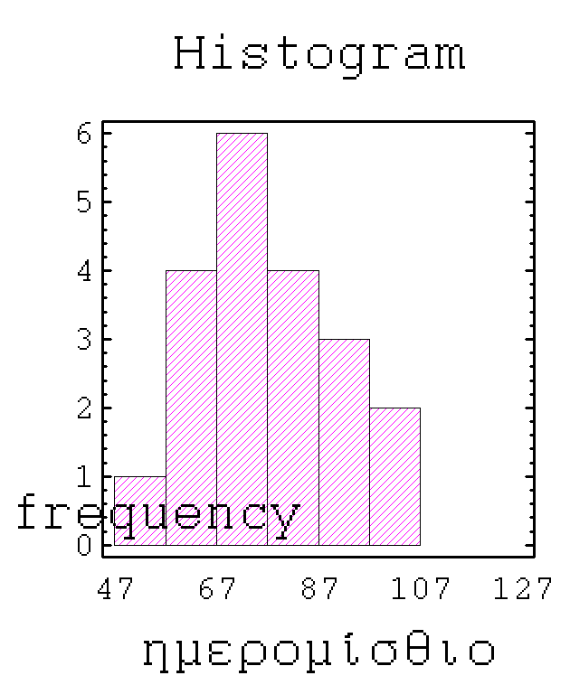
Περιγραφική Στατιστική

Slide 15
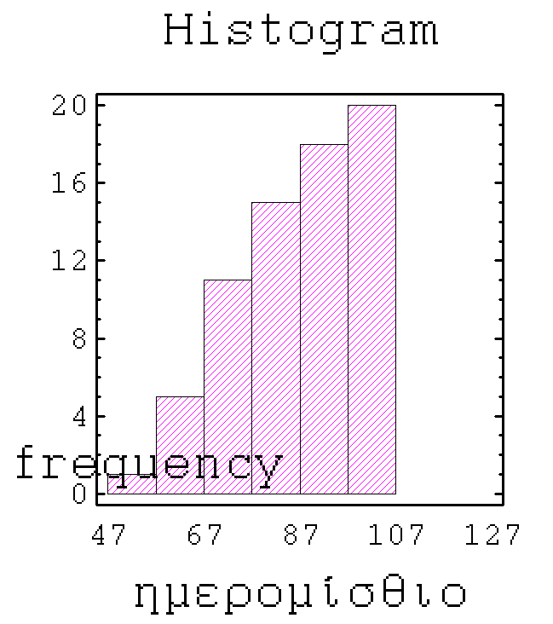
Περιγραφική Στατιστική

Slide 16
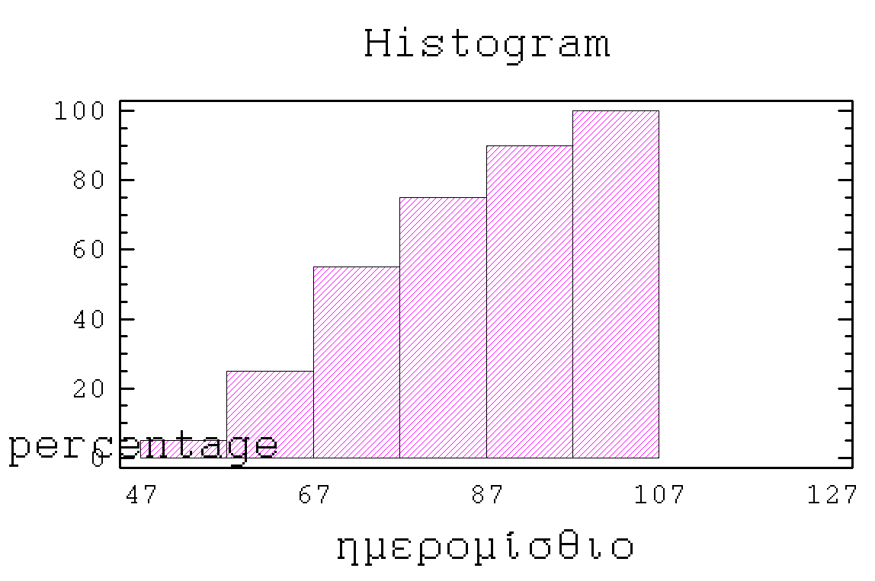
Περιγραφική Στατιστική

Slide 17
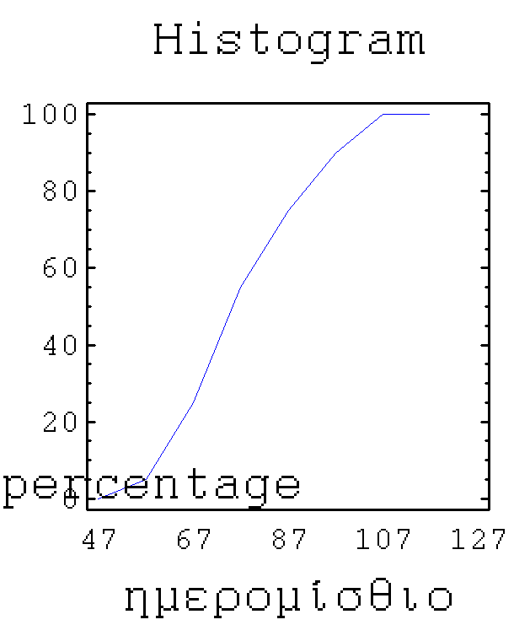
Περιγραφική Στατιστική

Slide 18
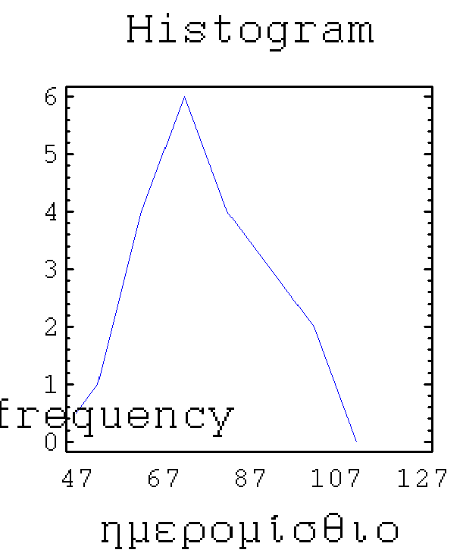
Περιγραφική Στατιστική

Slide 19
Διαγράμματα επιφανείας

Slide 20
Περιγραφική Στατιστική
Ως περιγραφικά μέτρα θέσης εννοούμε τα εξής:
  Μέση Τιμή
  Κορυφή ή Επικρατούσα Τιμή
  Διάμεσο
  Ποσοστημόρια

Slide 21
Η ερμηνεία των περιγραφικών μέτρων
Αριθμητικός μέσος
  Η αναμενόμενη τιμή που θα έχει η ποσοτική μεταβλητή σε ένα τυχαία επιλεγμένο άτομο του δείγματος.
    Πόσο αξιόπιστο μέτρο είναι; (όταν στο δείγμα υπάρχει ανισοκατανομή).

Slide 22
Αριθμητικός μέσος
Αριθμητικός μέσος

Slide 23
Η ερμηνεία των περιγραφικών μέτρων
Πότε χρειαζόμαστε τη διάμεσο;
  Όταν έχουμε ακραίες τιμές στην κατανομή της ποσοτικής μεταβλητής,
    και ειδικότερα όταν είναι ασύμμετρα κατανεμημένες.

Slide 24
Αριθμητικός μέσος και ακραίες τιμές
Α
Β

Slide 25
Περιγραφική Στατιστική
Ως πιο διαδεδομένα περιγραφικά μέτρα διασποράς εννοούμε τα εξής:
  Εύρος
  Ενδοτεταρτημοριακή απόκλιση
  Μέση απόκλιση
  Διασπορά ή Διακύμανση
  Τυπική απόκλιση

Slide 26
Η ερμηνεία των περιγραφικών μέτρων
Τυπική απόκλιση
  Ένας δείκτης μεταβλητότητας των τιμών της ποσοτικής μεταβλητής.
    Όσο μικρότερες τιμές λαμβάνει, τόσο πιο ομοιογενές το δείγμα.
    Επηρεάζεται από τις μονάδες μέτρησης.

Slide 27
Μέτρηση της μεταβλητότητας
Συντελεστής μεταβλητότητας
  Ένας δείκτης μεταβλητότητας των τιμών της ποσοτικής μεταβλητής, που λαμβάνει υπόψη την μέση τιμή και δεν επηρεάζεται από τις μονάδες μέτρησης.

Slide 28
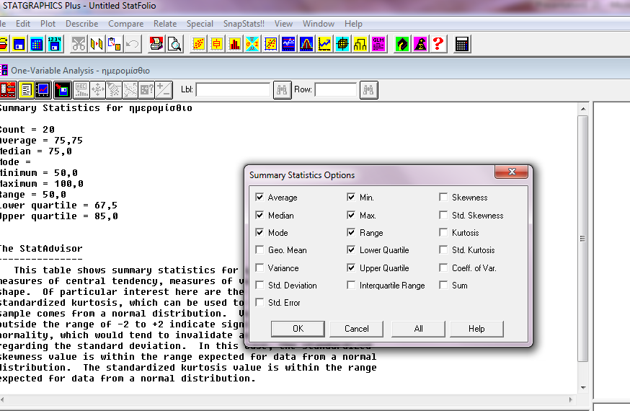

Slide 30
Τέλος Ενότητας

